Slide 1
딥러닝 논문 구현 스터디 2팀
송유지, 유승태, 이민정

Slide 2
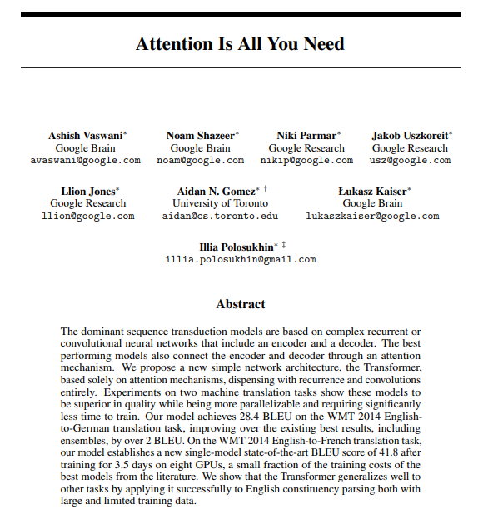
스터디 활동 보고 | 내용
스터디 2회차 날짜 및 내용
3/24 Transformer: Attention Is All You Need

Slide 3
스터디 활동 보고 | 내용
Transformer: Attention Is All You Need
내용
● 나동빈 님 Transformer 논문 및 구현 코드 설명 영상 시청
● Transformer 논문 읽기
● 논문 구현 코드 클론 코딩 및 코드 내용 이해
사용하는 교재 및 참고자료
주교재_Transformer : Attention Is All You Need 나동빈 님 영상 https://www.youtube.com/watch?v=AA621UofTUA
github 코드 및 강의 자료 : https://github.com/ndb796/Deep-Learning-Paper-Review-and-Practice
부교재_파이썬 딥러닝 파이토치
Notes:
소모임에서 다룰 세부 주제 와 관련 내용에 대해 간단하게 기술

Slide 4
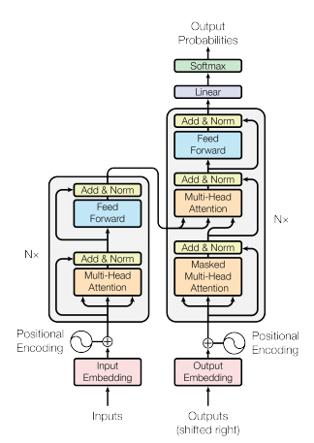
스터디 활동 보고 | 내용
Transformer: Attention Is All You Need
트랜스포머(Transformer)
● 2021년 기준 자연어 처리 네트워크(NLP)에서 핵심이 되는 논문
● BERT와 같은 향상된 네트워크에서도 채택
● 트랜스포머는 RNN이나 CNN을 전혀 필요로 하지 않음
● 대신 Positional Encoding 사용
● 인코더와 디코더로 구성
● Attention 과정을 여러 레이어에서 반복
Notes:
소모임에서 다룰 세부 주제 와 관련 내용에 대해 간단하게 기술

Slide 5
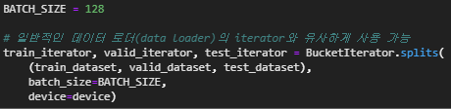
스터디 활동 보고 | 내용
Transformer: Attention Is All You Need
사용 데이터셋
● 영어-독어 번역 데이터셋 Multi30k
● 소스(SRC) : 독일어
● 목표(TRG) : 영어
● 배치 크기(batch size): 128
Notes:
소모임에서 다룰 세부 주제 와 관련 내용에 대해 간단하게 기술

Slide 6
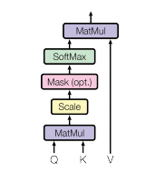

스터디 활동 보고 | 내용
Transformer: Attention Is All You Need
Scaled Dot-Product Attention
● Query, Key, Value
● Query(Q) : 영향을 받는 단어를 나타내는 변수
● Key(K): 영향을 주는 단어를 나타내는 변수
● Value(V) : 그 영향에 대한 가중치
● 구현 코드에서는 Query, Key, Value 차원 같음(32)
● 마스크 사용 여부는 선택이나 코드에선 사용
● 기존 논문과 차이
● Q, K, V 차원 64 -> 32
Notes:
소모임에서 다룰 세부 주제 와 관련 내용에 대해 간단하게 기술

Slide 7
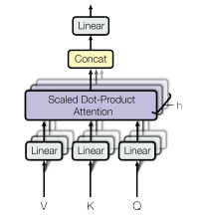

스터디 활동 보고 | 내용
Transformer: Attention Is All You Need
Multi-Head Attention
● head 개수(h) 만큼의 Scaled Dot-Product Attention Concat
● 기존 논문과 차이
● Q, K, V 차원 : 64 -> 32
● 하나의 단어에 대한 임베딩 차원(dmodel) : 512 -> 256
● 헤드 개수(h)는 동일
Notes:
소모임에서 다룰 세부 주제 와 관련 내용에 대해 간단하게 기술

Slide 8
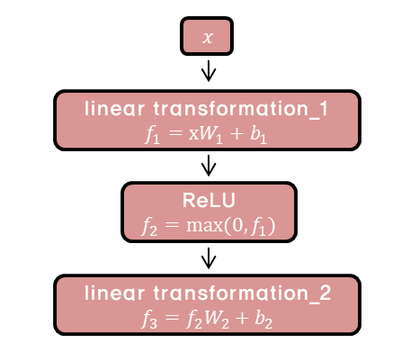

스터디 활동 보고 | 내용
Transformer: Attention Is All You Need
Position-wise Feedforward
● position 마다, 즉 개별 단어마다 적용되기 때문에 position-wise
● 입력과 출력의 차원(dmodel)이 동일(256)
● linear 모델 대신 kernel size 1인 cnn 사용 가능
● 기존 논문과 차이
● 하나의 단어에 대한 임베딩 차원(dmodel) : 512 -> 256
● Feedforward 레이어 내부 임베딩 차원(dff) : 2048 -> 512
Notes:
소모임에서 다룰 세부 주제 와 관련 내용에 대해 간단하게 기술

Slide 9
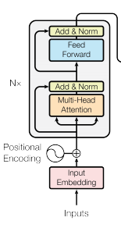

스터디 활동 보고 | 내용
Transformer: Attention Is All You Need
Encoder(인코더)
● 입력과 출력의 차원(dmodel)이 동일(256)
● Encoder layer 여러 번 중첩해 사용
● Multi-Head Attention(Encoder Self-Attention)에서 mask 사용
● pad 토큰에 대하여 마스크(mask) 값을 0으로 설정
● 기존 논문과 차이
● positional Encoding 대신 positional embedding을 학습
● 중첩 Encoder layer 개수 : 6 -> 3
Notes:
소모임에서 다룰 세부 주제 와 관련 내용에 대해 간단하게 기술

Slide 10
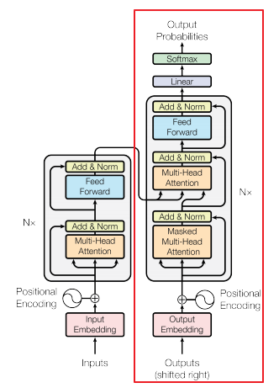
스터디 활동 보고 | 내용
Transformer: Attention Is All You Need
Decoder(디코더)
● 입력과 출력의 차원(dmodel)이 동일(256)
● Decoder layer 여러 번 중첩해 사용
● Multi-Head Attention(Encoder-Decoder Attention)
● 소스 문장 pad 토큰에 대하여 마스크(mask) 값을 0으로 설정
● Masked Multi-Head Attention(Masked Decoder Self-Attention)
● 타겟 문장에서 각 단어가 이전 단어만 보도록 만들기 위해 마스크 사용
● 기존 논문과 차이
● positional Encoding 대신 positional embedding을 학습
● Decoder layer 개수 : 6 -> 3
Notes:
소모임에서 다룰 세부 주제 와 관련 내용에 대해 간단하게 기술

Slide 11
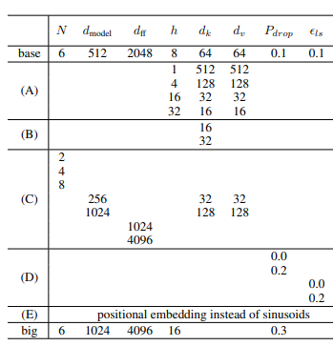
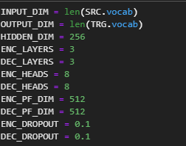
스터디 활동 보고 | 내용
Transformer: Attention Is All You Need
기존 논문과 구현 코드 파라미터 비교
구현 코드 파라미터
논문 코드 파라미터
Notes:
소모임에서 다룰 세부 주제 와 관련 내용에 대해 간단하게 기술

Slide 12
스터디 활동 보고 | 내용
Transformer: Attention Is All You Need
그 외 논문과 구현 코드 차이점
● Optimizer learning rate
● 논문에서는 step_num(진행 횟수)에 따라 learning rate 조절
● 구현 코드에서는 진행 횟수와 상관없이 learning rate 동일(0.0005)
● label smoothing
● 논문에서는 label smoothing 구현
● 구현 코드에서는 label smoothing 적용 안 되어 있음 (pytorch에서는 직접 구현 필요)
Notes:
소모임에서 다룰 세부 주제 와 관련 내용에 대해 간단하게 기술

Slide 13

스터디 활동 보고
스터디 활동 보고
Transformer: Attention Is All You Need
Transformer 논문 읽기 및 코드 구현
논문 각자 읽어오기
Transformer 코드 구현(나동빈님 코드)
파라미터 수정
다른 데이터셋 활용해보기
강남역 근처에서 스터디 진행

Slide 14
스터디 활동 계획 | 일정
Transformer: Attention Is All You Need
본래 활동 계획
중간고사 전까지
● 기존 사용 데이터셋 외 다른 데이터셋 사용
● 모델 파라미터 조절
● 기존 논문대로 코드 수정(positional encoding, learning rate, label smoothing 등)
Notes:
소모임에서 다룰 세부 주제 와 관련 내용에 대해 간단하게 기술

Slide 15
스터디 활동 계획 | 일정
변경 활동 계획
3/31일부터
스터디원 진행 프로젝트 및 연구에 맞는 논문 스터디를 진행하자는 의견
Unpaired Image-to-Image Translation using Cycle-Consistent Adversarial Networks(CycleGAN)
스터디 논문 변경
Notes:
소모임에서 다룰 세부 주제 와 관련 내용에 대해 간단하게 기술

Slide 16
스터디 활동 계획 | 예상
일자 | 주제 | 내용
5/12(수) | CycleGAN 마무리 | 다양한 데이터셋 활용 CycleGAN 실행 CycleGAN 논문 스터디 종료
5/19(수) | 새로운 논문 진행 | 새로운 논문 스터디 진행 YOLO(object detection) 예상

